Slide 1
Światowy Dzień Książki i Praw Autorskich
23 kwietnia

Slide 2
Pierwszymi powierzchniami piśmienniczymi były skały, kora, skóry i kamień.

Slide 3
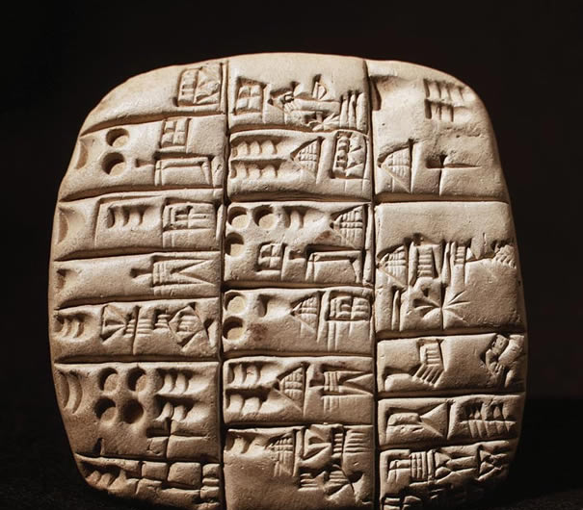
IV tys. Lat p.n.e. W Mezopotamii powstały gliniane tabliczki. Służyły one do pisania listów, oficjalnych dokumentów ksiąg. Stosowano je do połowy I tysiąclecia p.n.e. Były one niestety niewygodne w codziennym użytku, dlatego szukano bardziej uniwersalnych form podłoża na którym można utrwalać tekst.

Slide 4
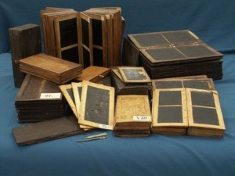
Starożytni Rzymianie i Grecy stosowali tabliczki woskowe. Najstarsze wynalezione tabliczki pochodzą z I wieku n. e. W tabliczkach drewnianych drążono zagłębienie i wlewano w nie roztopiony wosk.

Slide 5
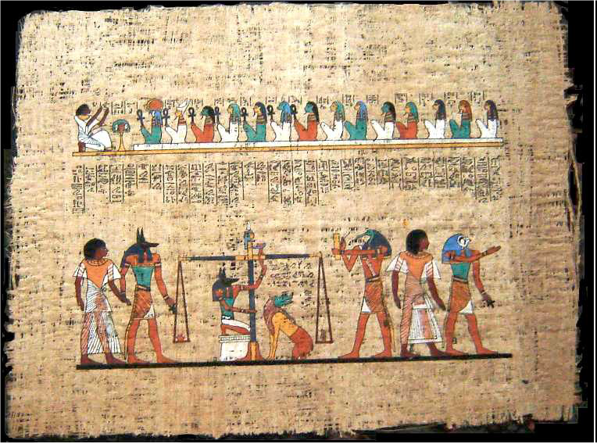
Kolejnym materiałem służącym do utrwalania pisma był papirus. Był to bardzo dobry materiał, lekki i łatwy w użytkowaniu. Najstarsze zachowane zabytki na papirusie pochodzą z około 2400 p.n.e. Papirus to materiał roślinny wytwarzany z łodyg trzciny papirusowej. W Średniowieczu pojawił się pergamin. Był to materiał pisarski wytwarzany ze skór zwierzęcych.

Slide 6
Papier został wynaleziony w Chinach około 105 r. n. e. Papier czerpany to materiał organiczny. Na początku próbowano z korą drzew, jedwabiem, a nawet sieciami rybackimi, aby w końcu zastosować włókna roślinne i lniane szmaty.

Slide 7
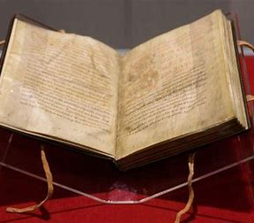
Zwój to najstarsza forma książki. Wytwarzana była w starożytności od IV tysiąclecia p.n.e. Najstarszym znanym egzemplarzerm jest grecki zwój. Początkowo zwoje wykonywane były ze skóry, następnie z papirusu, pergaminu i płótna. Zwój został wyparty przez kodeks. Nowa forma książki - kodeks upowszechniła się w IV i V wieku. W średniowieczu kodeks był jedyną stosowaną formą książki z kartami pergaminowymi, a potem papierowymi. Do dziś zachowały się wspaniałe, bogato zdobione egzemplarze. Najcenniejszym kodeksem w zbiorach polskich jest złoty kodeks – Ewangeliarz gnieźnieński.

Slide 8
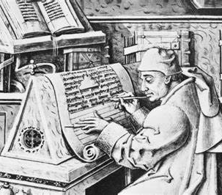
Kolejnym przełomem w historii książki było wynalezienie druku przez Gutenberga. Pierwszym wielkim dziełem drukarskim była Biblia. W rankingu najczęściej czytanych książek na świecie, Biblia jest na I miejscu. Czy ktoś jest mocno wierzący, wierzący tylko trochę, prawie wcale, czy w ogóle nie wierzący, obojętnie, Biblia jest świetną, pełną niezapomnianych historii lekturą. Są tu przypowieści, legendy, baśnie, piękna poezja. Mieszają się wszystkie gatunku: horror, thriller, sensacja, melodramat i powieść obyczajowa, a nawet elementy erotyki. I tony symbolicznych odniesień i odwiecznych archetypów. Stary Testament, Nowy Testament, tysiące stron zapisanych maczkiem dla wytrwałego czytelnika może starczyć naprawdę na długo. Od czasu wynalezienie druku produkcja książki stała się znacznie tańsza i coraz więcej ludzi mogło sobie pozwolić na jej kupienie. Książka w niezmienionej formie trwała do XX wieku.

Slide 9
Okazało się, że książka aby zostać przeczytana nie musi mieć materialnej postaci. Książka ma wersję mówioną w postaci audiobooka. Pierwsze audiobooki nagrywane były na płytach gramofonowych. Popularność zyskały stosunkowo niedawno. Ich początki związane są z powstaniem Internetu i możliwością przesyłania plików.

Slide 10
Siudzińsla Alicja
i
Woźniak Weronika
Klasa IV

